Slide 1

基于时空数据分析的决策支持报告
15307130191 陈梓天

Slide 2
一些算法
geohash
A*算法 （一些改动？)

Slide 3
geohash
算法流程
hash值唯一
代码简单且容易维护，准确度高速度快
关于分割线上的点 （前四十层分割线上 1e-5范围内 只有437个 0.001）
99.9%
空间复杂度O(nlogn)
查询复杂度O(logn*E) E为从最hash值最接近的E个点找最近点

Slide 4
应用：最近点对查询
给出位置，找最近的订单。
先将司机的位置哈希得到_hash。
在所有当前订单起点哈希值构成的平衡树中查找_hash
将_hash附近的40个订单取出。按照他们与司机的距离排序。返回最近的订单。

Slide 5
应用：GPS偏移
将点映射到线段
用上面办法找到最近的20个点
遍历这20个点的所有边
找到最近的边

Slide 6
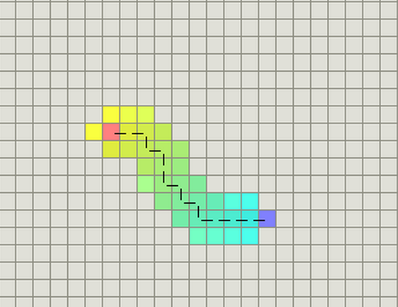
A*

Slide 7
估价函数
动态调整
f(s)=real(s)+predict(s)*w(s)

Slide 8
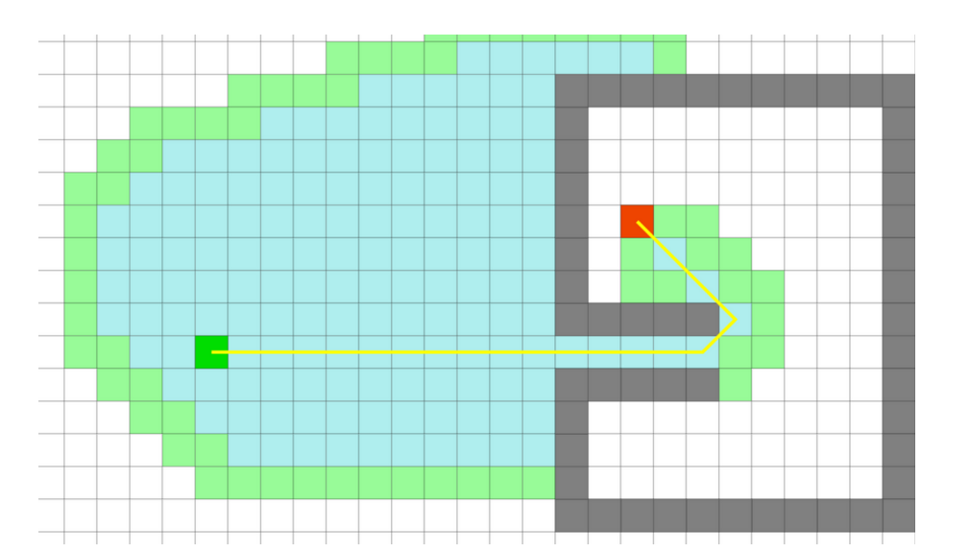

Slide 9
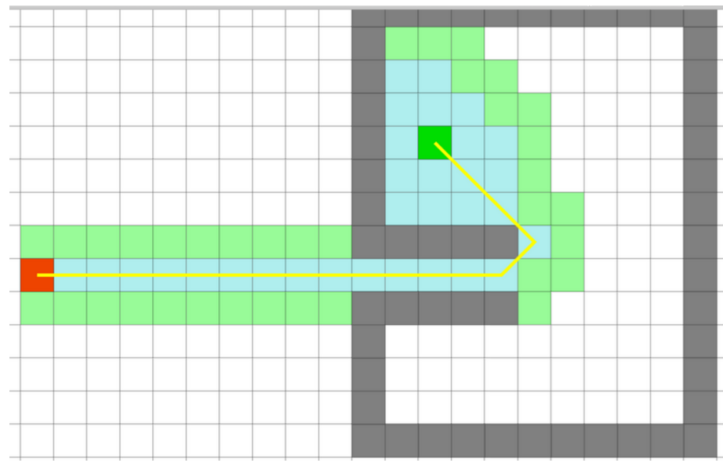

Slide 10
A*与Dijkstra结合？
找桥？

Slide 11
一些功能的实现

Slide 12
维护当前订单（map）
模拟等待策略
模拟低速巡游策略

Slide 13
选做（城市POI分析与推荐）

Slide 14
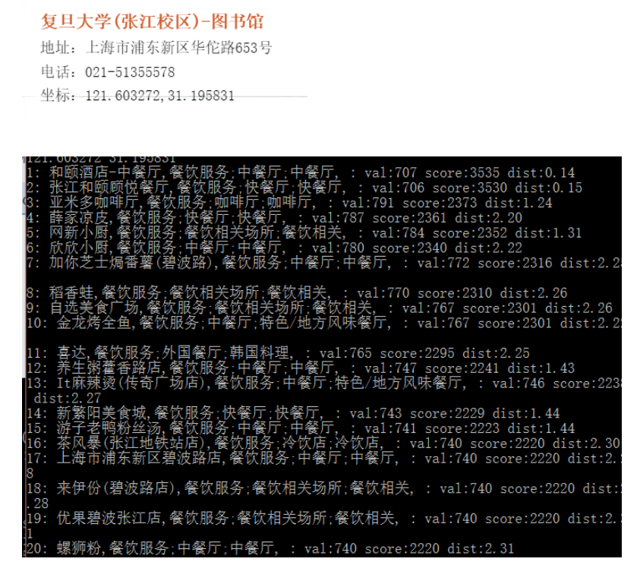

Slide 15
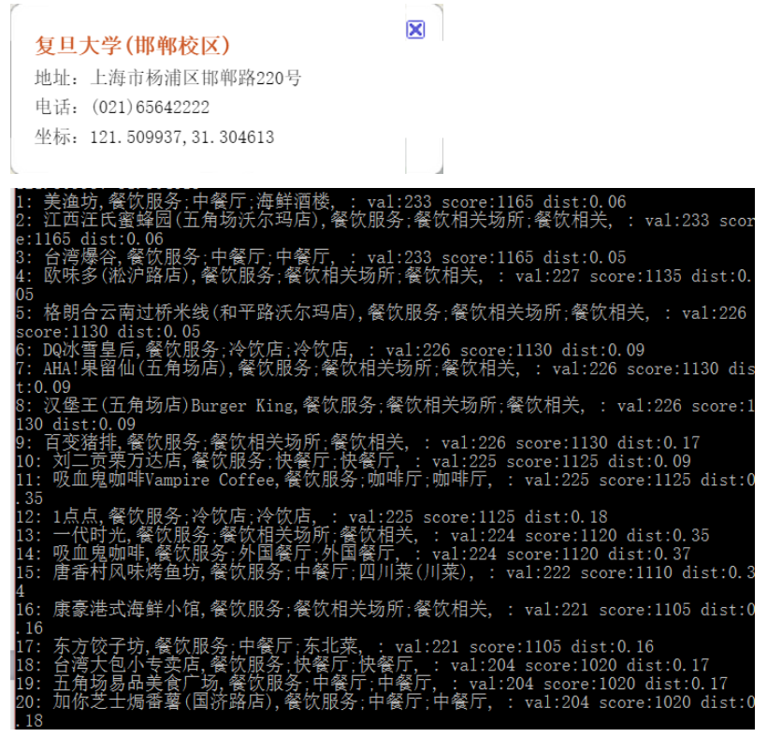

Slide 16
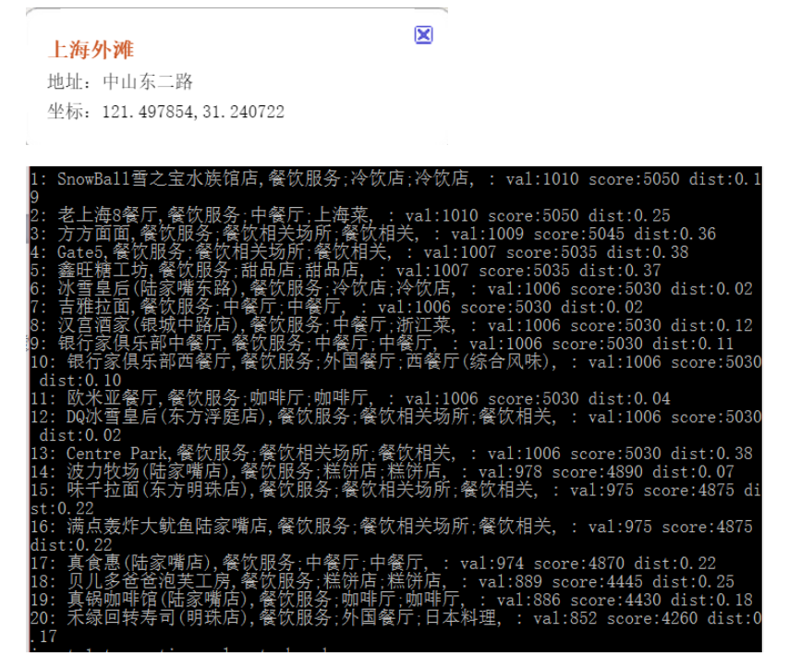

Slide 17
POI估价
推荐估价

Slide 18
Q&A

